Slide 1

SPA com AngularJS, TypeScript e WebAPI
Alberto São Marcos 21/06/2013

Slide 2




Slide 3
Indice
Single Page Application (SPA)
O que é?
Vantagens e desvantagens (relativamente ao modelo tradicional)
WebAPI
O que é e para que serve?
AngularJS
Paradigma e objectivos
TypeScript
Paradigma e objectivos
Notes:
Single Page Application (SPA)
O que é:
“Nova” forma de construir aplicaçoes web mais rápidas
Google Search, Google Drive, Google +, Facebook, Twitter, Tumblr
Vantagens:
O HTML deixa de ser calculado pelo servidor e passa a ser responsabilidade do browser
Melhora a performance e experiencia das aplicações
demonstrar uma ordenação clássica e uma com SPA (html VS json)
demonstrar glossario do Tracer no BO e no FO
Usa HTML e Javascript – funciona em qq browser e sistema, independentemente da tecnologia server side
Desvantagens
SEO
Muito código em JS
WebAPI
O que é?
É uma forma de fazer serviços RESTfull
Para que serve?
Para expor os dados retornados por uma qq API server side
AngularJS
Paradigma
A framework fornece uma forma de construir o markup no browser do cliente baseada em templates pré-definidos
Objectivos
Garantir a separação da logica de negócio do markup
Fornecer as ferramentas necessárias para construir aplicações complexas de forma escalável e de fácil manutenção
Facilitar automação de testes (DI e IOC)
TypeScipt
Paradigma
Superset de Javascript com namespaces, classes, strong typing opcional
É só e apenas uma ferramenta de apoio ao programador para ser mais produtivo a escrever Javascipt
Objectivos
Facilitar a organzaçao, manutenção e refactoring do código (javascript).
Não criar uma nova linguagem – Typescript compila para Javascript. No cliente não há Typescript.

Slide 4
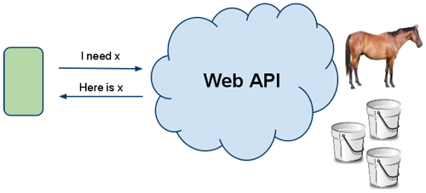
WebAPI - 1

Slide 5
WebAPI – 2
Model Binding
Serialização (JSON, XML, ATOM)
URL routing
Content Negotiation
Convention based design

Slide 6
AngularJS - 1
MVC
Controller
View
(.html; .aspx; .asp; .php, etc)
Model

Slide 7
AngularJS - 2
Templates (html)
Directives ({{}}, ng-view, ng-repeat, ng-model, ng-show, ng-click)
Two Way Data-Binding
Scopes ($scope)
Controllers
Services (myservices, $http)
Dependency Injection
Routes ($routeProvider, $routeParams)
Dialogs ($dialog)

Slide 8
Typescript - 1
Reference
Module
Interface
Class
Access Modifiers
Regions
Intelisense

Slide 9
Referencias
Typescript
http://www.typescriptlang.org/Playground/
http://intrapcml/knowledgemanagement/articles/articledetails.aspx?artID=118
http://intrapcml/knowledgemanagement/articles/articledetails.aspx?artID=168
AngularJS
http://intrapcml/knowledgemanagement/articles/articledetails.aspx?artID=89
http://intrapcml/KNOWLEDGEMANAGEMENT/articles/articledetails.aspx?artID=165

